Slide 1



编译原理
Compiler Principles and Techniques
School of Computer Science & Technology
Harbin Institute of Technology
主讲： 辛明影
助教：
办公室：综合楼415 办公电话：86413213
email：xmy63@hit.edu.cn
课程网站：http://cs.cst.hit.edu.cn/compiling
答疑地点：综合楼415
答疑时间：???

Slide 2
课程性质与特点
课程性质
  技术基础
基础知识要求
  高级程序设计语言，数据结构与算法，形式语言与自动机,汇编语言
主要特点
  既有理论，又有实践 ，是一门理论实践并重的课
  面向系统设计
  涉及程序的自动生成技术

Slide 3
教学目的——《编译原理》是一门非常好的课程
1.Alfred V.Aho：编写编译器的原理和技术具
有十分普遍的意义，以至于在每个计算机科学
家的研究生涯中，本课程中的原理和技术都会
反复用到
2.本课程涉及到语言的设计、描述与实现
3.涉及的是一个比较适当的抽象层面上的数据
变换（既抽象又实际，既有理论又有实践）
4.一个相当规模的系统的设计

Slide 4
教学目的(续)
  5.在系统级上认识算法、系统的设计,了解“自顶向下”和“自底向上”的系统设计方法
6.进一步培养“计算思维能力”
  深入理解软件系统的非物理性质
  培养抽象思维能力和逻辑思维能力
  训练对复杂数据结构的设计和操纵能力

Slide 5
教学目的(续)
7.计算机专业最为恰当、有效的知识载体之一
综合运用下列课程所学知识
  高级程序设计语言
  汇编语言
  数据结构与算法
  算法设计与分析
  形式语言与自动机
  计算机组成原理
  集合论与图论

Slide 6
教学要求——课程要求
课堂教学：40学时
知识要求
  掌握编译程序的总体结构、
  编译程序各个组成部分的任务、
  编译过程各个阶段的工作原理 、
  编译过程各个阶段所要解决的问题及其
  采用的方法和技术

Slide 7
教学要求——课程要求
能力要求
  1. 掌握程序变换基本概念、问题描述和处
  理方法
  2. 增强理论结合实际能力
  3. 掌握“问题、形式化描述、计算机化” 的问题求解过程
  4. 使学生在系统级上认识算法和系统的设
  计，培养系统能力

Slide 8
教学要求——实验要求
实验题目：一个小型编译器的设计与实现实验学时 8学时
实验内容
  词法分析器的设计与实现
  语法分析器的设计与实现
  语义分析与中间代码生成
  代码优化的设计与实现(选做）
  代码生成阶段的实现 （选做）

Slide 9
教学要求——实验要求
实验形式
  分析、设计、编写、调试、测试程序
  撰写实验报告
  实验要求：纵向深入，横向拓展

Slide 10
教学要求——考试要求
题型
  选择、填空、判断、简答、证明、论述、设计、计算等
重点和难点
  会在各章的开始点明
考试权重
  平时和作业占10%（随堂小测）
  实验占20%
  期末考试占70%
考前答疑
  考试前两天

Slide 11
教学方法
围绕一条主线展开
  编译过程的组成
面向系统
  从系统的角度，引导大家逐步建立系统观和工程观，
启发式
  问题驱动，引导大家理解问题和方法的直观背景
  以学生为中心，注重课堂交互，鼓励大家多发问
面向应用
  引导大家了解技术、方法的应用背景
注重实践
  以编写一个小型语言编译器为目标

Slide 12
寄语
1.养成主动学习的习惯
2.注重对自己能力的培养
3.学会合理安排时间
4.学会利用各种资源提高自己
5.学会乐于助人
《苔》
清·袁枚
白日不到处，青春恰自来。
苔花如米小，也学牡丹开。

Slide 13
主要内容
引论
高级语言及其文法
词法分析
自顶向下的语法分析
自底向上的语法分析
语法制导翻译与属性文法
语义分析与中间代码生成
符号表管理
运行时的存储组织
代码优化
代码生成

Slide 14
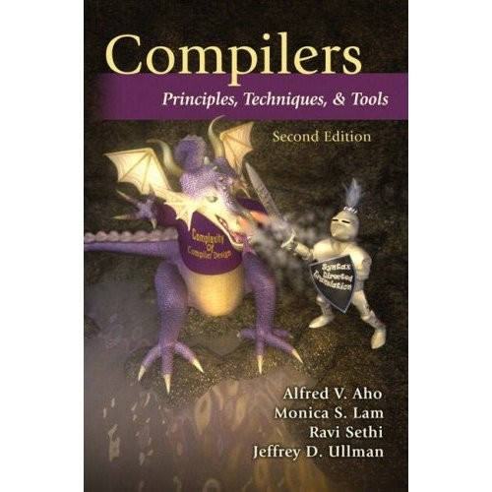
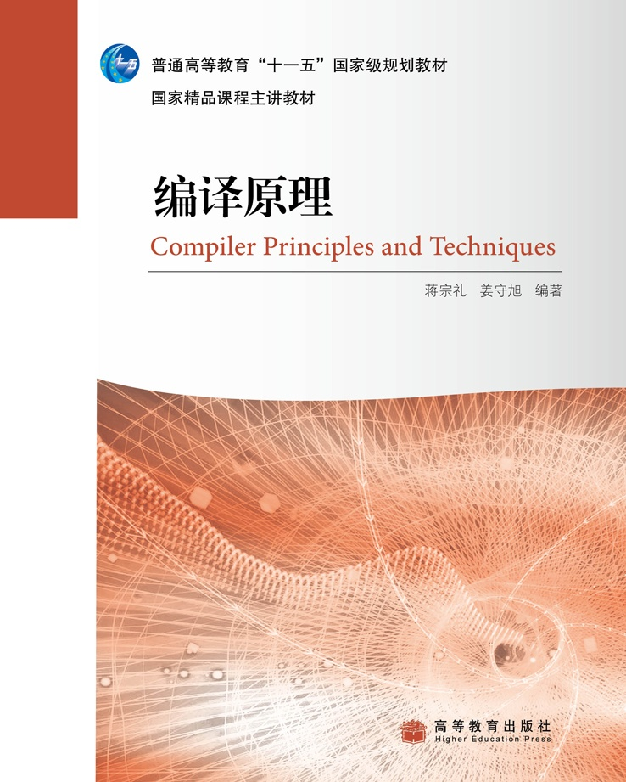
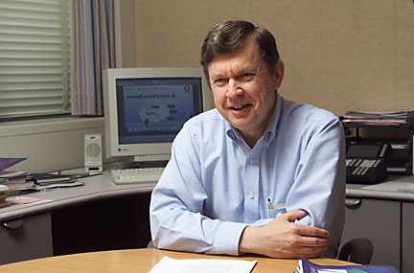
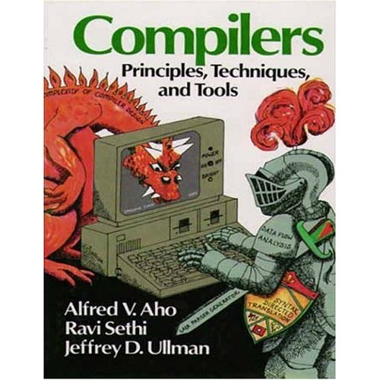
教材及主要参考书目
蒋宗礼，姜守旭. 编译原理. 北京：高等教育出版社，2010年2月
Alfred Aho ect.，Compilers: Principles, Techniques, and Tools，北京：人民邮电出版社，Pearson Education出版集团，2002.2.
Alfred Aho ect.，Compilers: Principles, Techniques, and Tools(Second Edition)，北京：人民邮电出版社，Pearson Education出版集团，2008.2.

Slide 15
Alfred V. Aho
Alfred V. Aho博士是哥伦比亚大学的劳伦斯科斯曼计算机科学教授，于普林斯顿大学获得博士学位，IEEE、ACM Fellow，美国科学与艺术学院及国家工程学院院士，曾获得IEEE的冯·诺伊曼奖。“龙书”的第一作者，AWK是一种用于处理文本的编程语言工具 (Alfred Aho 、Peter Weinberger 和 Brian Kernighan)的发明者之一。他目前的研究方向为量子计算、程序设计语言、编译器和算法等。他还赢得了2003年大学毕业生社群的最佳教师奖

